Slide 1
Неделя психологии в ДОУ «Моя семья»
МБДОУ ЦРР №28
«Огонёк»
http://dou-28.ru
Электронная газета № 43
Заходите к нам
на
ДАТА: 28.11.2019

Slide 2
Семья...
Любили тебя без особых причин
За то, что ты – внук,
За то, что ты – сын,
За то, что малыш,
За то, что растёшь,
За то, что на папу и маму похож.
И эта любовь до конца твоих дней
Останется тайной опорой твоей.
Валентин Берестов
http://dou-28.ru

Slide 3
Цель:
Расширять представление о семье как о людях, которые живут вместе, любят друг друга, заботятся друг о друге. Формировать первоначальные представления о родственных отношениях в семье (сын, дочь, мама, папа и. т. д.). Закреплять знание детьми своих имени, фамилии и возраста; имен родителей. Воспитывать желание заботиться о близких. Развивать чувство гордости за свою семью.
Задачи:
•учить детей понимать роль взрослых и детей в семье, называть членов своей семьи;
•формировать элементарные представления детей о том, что в семье все заботятся и любят друг друга;
•воспитывать любовь к родным и близким, желание проявлять заботу о них;
•развивать эмоциональную отзывчивость детей.
http://dou-28.ru

Slide 4
№ | Тема дня | Задачи
1 | День сестёр и братьев | Учить детей дружить с братьями и сестрами, быть к ним внимательными, вежливыми.; воспитывать доброту и отзывчивость.
2 | День бабушек и дедушек | Учить детей уважительно рассказывать о своих бабушках, побуждать ребят помогать им, быть к ним внимательными, вежливыми. Воспитывать любовь к людям старшего поколения, отзывчивость.
3 | День папы | Вызвать у детей интерес и эмоциональный отклик на предложенную тему.Повысить эффективность сотрудничества детей и отцов. Расширить знания отцов о воспитании детей. Воспитывать любовь и уважение к своему отцу.
4 | День мамы | Вызвать у детей интерес и эмоциональный отклик на предложенную тему. Повысить эффективность сотрудничества детей и матерей. Расширить знания матерей о воспитании детей. Воспитывать любовь и уважение к своей матери.
5 | День семьи | Обсудить с детьми понятие «дружная семья», воспитывать доброжелательное отношение к членам семьи (маме, папе, бабушке, дедушке, к братьям и сестрам). Обсудить с детьми, как близкие заботятся о них.
http://dou-28.ru

Slide 5
Беседы с детьми о семье
http://dou-28.ru
СЕМЬЯ – это счастье, любовь и удача,
СЕМЬЯ – это летом поездки на дачу.
СЕМЬЯ – это праздник, семейные даты,
Подарки, покупки, приятные траты.
Рождение детей, первый шаг, первый лепет,
Мечты о хорошем, волнение и трепет.
СЕМЬЯ – это труд, друг о друге забота,
СЕМЬЯ – это много домашней работы.
СЕМЬЯ – это важно! СЕМЬЯ – это сложно!
Но счастливо жить одному невозможно!
Всегда будьте вместе, любовь берегите,
Обиды и ссоры подальше гоните,
Хочу, чтоб про вас говорили друзья:
КАКАЯ ХОРОШАЯ ЭТА СЕМЬЯ!!!
Мария Лангер

Slide 6
Книги о семье
http://dou-28.ru
Семье посвящено множество строк: стихи Агнии Барто, Михаила Пляцковского и Елены Благининой; трогательные рассказы Валентины Осеевой и забавные — Виктора Драгунского.

Slide 7
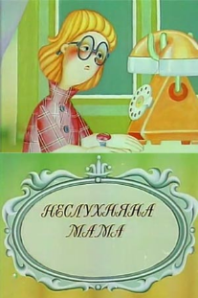
Просмотр мультфильмов
http://dou-28.ru
Просмотр хороших мультфильмов может стать достойным делом, если подходить к вопросу правильно. Особенно если речь идет о мультиках про семьи, после просмотра которых вам обязательно будет о чем подумать и что обсудить с ребенком.

Slide 8
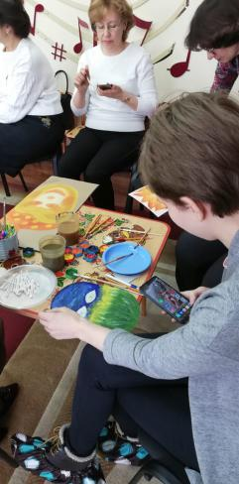
Городское мероприятие. Мастер- класс «Маскотерапия»
http://dou-28.ru

Slide 9
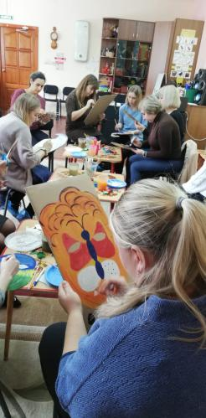
Городское мероприятие. Мастер- класс «Маскотерапия»
http://dou-28.ru

Slide 10
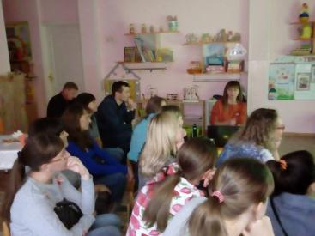
Родительское собрание «Детский досуг»
http://dou-28.ru
10 группа

Slide 11
Выставка «Семья глазами художников»
http://dou-28.ru

Slide 12
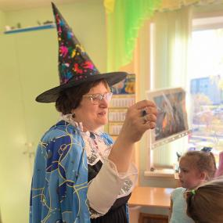
Квест «Забытое слово»
http://dou-28.ru
Если взять Любовь и Верность,
К ним добавить чувство Нежность,
Все умножить на года,
То получится — СЕМЬЯ!

Slide 13
Большая психологическая игра
«Ням- ням и его друзья»
http://dou-28.ru
Характеристики (занятия)
Уровень образования:
дошкольное образование
Целевая аудитория:
Родители, дети,воспитатели
групп(ы):
6 группа «Кузнечики»
8 группа «Веснушки»
11 группа «Мотыльки»
Предмет: Психология
Цель занятия:
Выявить уровень дошкольной зрелости как основного условия успешного обучения ребенка в начальной школе.
Краткое описание:
I.Организационный момент.
II.Основная часть:1.Большая тропа 2. Опушка путаниц.3. Нора- змейка
4.. Паутинный крест 5. Долина молчания 6. Холм оживления
7. Лесная больница 8. .Болото 9. .Психотерапевтическое задание
III. Подведение итогов

Slide 14
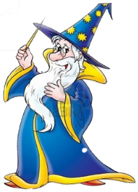
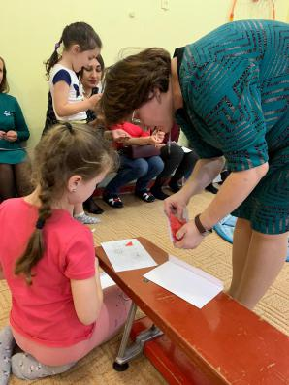
http://dou-28.ru

Slide 15
Мастер-класс для родителей
http://dou-28.ru
Конструктивно-модельная деятельность с детьми дошкольного возраста: поделки из бумажных втулок
12 группа

Slide 16
Портреты наших бабушек
http://dou-28.ru
8 группа

Slide 17
Консультации для родителей
http://dou-28.ru
Что такое — семья?
Для взрослых — уголок любви
и спокойствия, где можно найти
поддержку и понимание,
отдохнуть и набраться сил.
А для малыша — целый мир:
добрый, любящий, открытый.

Slide 18
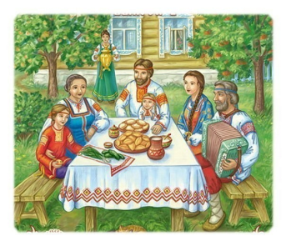
Изучаем народную мудрость
http://dou-28.ru
Семья – семь я.
Добрая семья прибавит разума-ума.
Семье, где помогают друг другу, беды не страшны.
Семьей дорожить – счастливым быть.
Семьей и горох молотят.
Семья без детей, что цветок без запаха.

Slide 19
До следующих встреч...
Составитель: педагог- психолог Семенюк С.П.
http://dou-28.ru

